Slide 1
ИНФОРМАЦИОННОЕ МОДЕЛИРОВАНИЕ:
ОСНОВНЫЕ НАПРАВЛЕНИЯ И ПЕРСПЕКТИВЫ РАЗВИТИЯ
Массель Л.В., д.т.н., зав.лабораторией «Информационные технологии в энергетике»

Slide 2
ИНФОРМАЦИОННОЕ МОДЕЛИРОВАНИЕ
ПО В.М. ГЛУШКОВУ
Моделирование - выяснение (воспроизведение) свойств какого-либо объекта, процесса, явления с помощью другого объекта, процесса или явления - его модели
Информационное моделирование любого объекта - это «фиксация того или иного уровня познания этого объекта, позволяющая описывать не только его строение, но и предсказать (с той или иной степенью приближения) его поведение».

Slide 3
ИНФОРМАЦИОННОЕ МОДЕЛИРОВАНИЕ:
ВАРИАНТ КЛАССИФИКАЦИИ ИНФОРМАЦИОННЫХ МОДЕЛЕЙ
Типы информационных моделей:
  вербальные
  табличные
  графические

Slide 4
ОСНОВНЫЕ НАПРАВЛЕНИЯ ИНФОРМАЦИОННОГО МОДЕЛИРОВАНИЯ
Моделирование данных
Моделирование программ
Моделирование бизнес-процессов
Моделирование знаний?

Slide 5
МОДЕЛИРОВАНИЕ ДАННЫХ
Модели данных:
Инфологические (ER-модели)
Даталогические
    По уровням архитектуры систем баз данных: концептуальные, внутренние, внешние
    По типу СУБД:
    иерархические, сетевые, реляционные, объектные

Slide 6
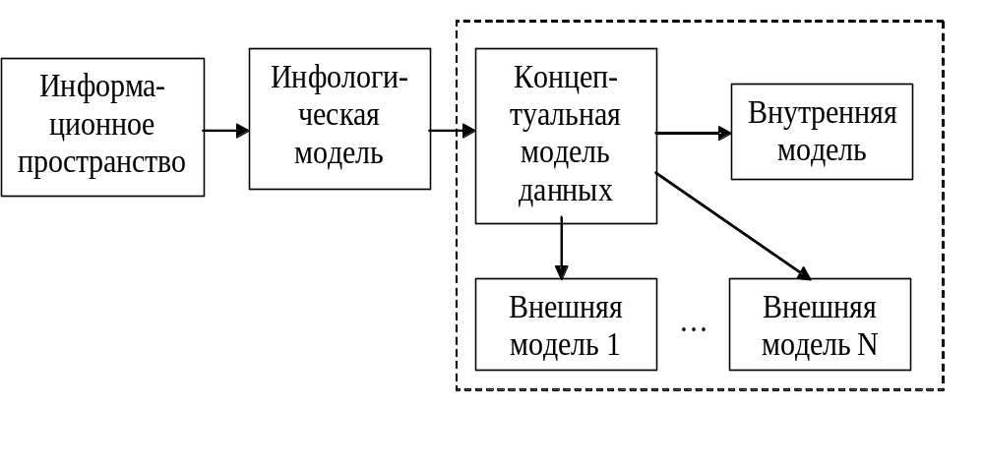
ОБОБЩЕННАЯ СХЕМА ПРОЕКТИРОВАНИЯ БАЗ ДАННЫХ

Slide 7
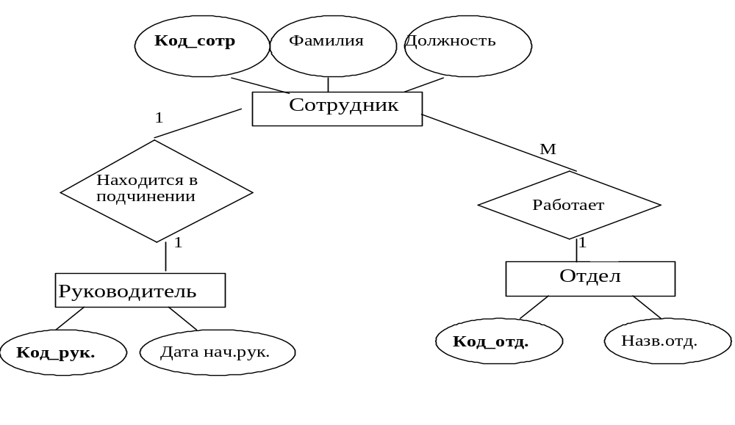
ПРИМЕР ИНФОЛОГИЧЕСКОЙ МОДЕЛИ В НОТАЦИИ ЧЕНА

Slide 8
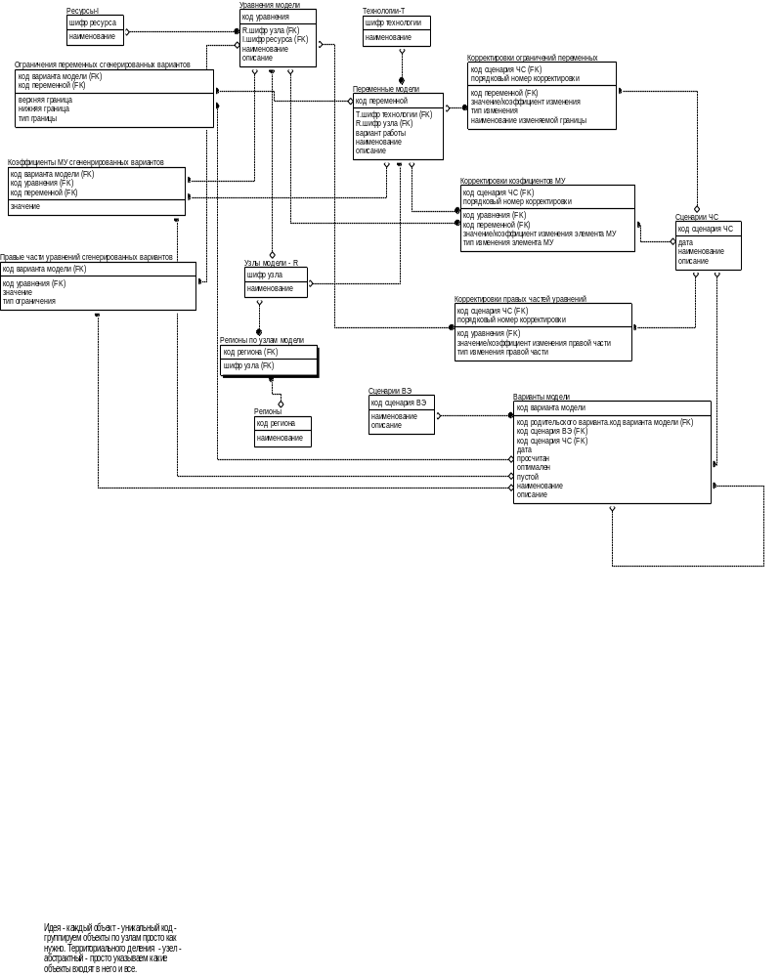
ПРИМЕР ИНФОЛОГИЧЕСКОЙ МОДЕЛИ, ПОСТРОЕННОЙ С ПОМОЩЬЮ CASE-СРЕДСТВА ERWIN

Slide 9
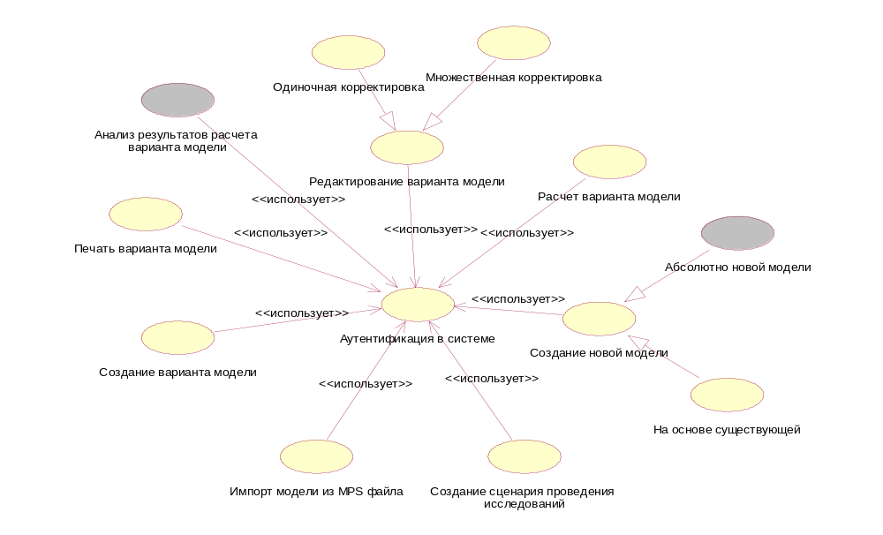
МОДЕЛИРОВАНИЕ ПРОГРАММ:
МОДЕЛИ ПК ИНТЭК, ПОСТРОЕННЫЕ С ИСПОЛЬЗОВАНИЕМ UML С ПРИМЕНЕНИЕМ CASE-СРЕДСТВА RATIONAL ROSE
Случаи использования программного комплекса и отношения между ними.

Slide 10
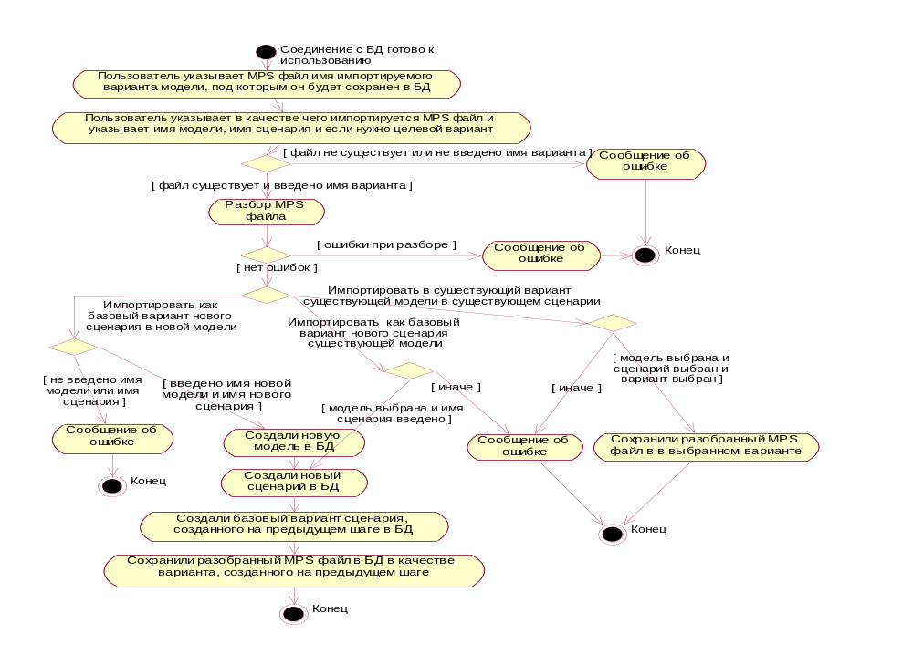
МОДЕЛИРОВАНИЕ ПРОГРАММ:
ДИАГРАММА ДЕЯТЕЛЬНОСТИ ДЛЯ ПРЕЦЕДЕНТА "ИМПОРТ МОДЕЛИ ИЗ MPS ФАЙЛА".

Slide 11
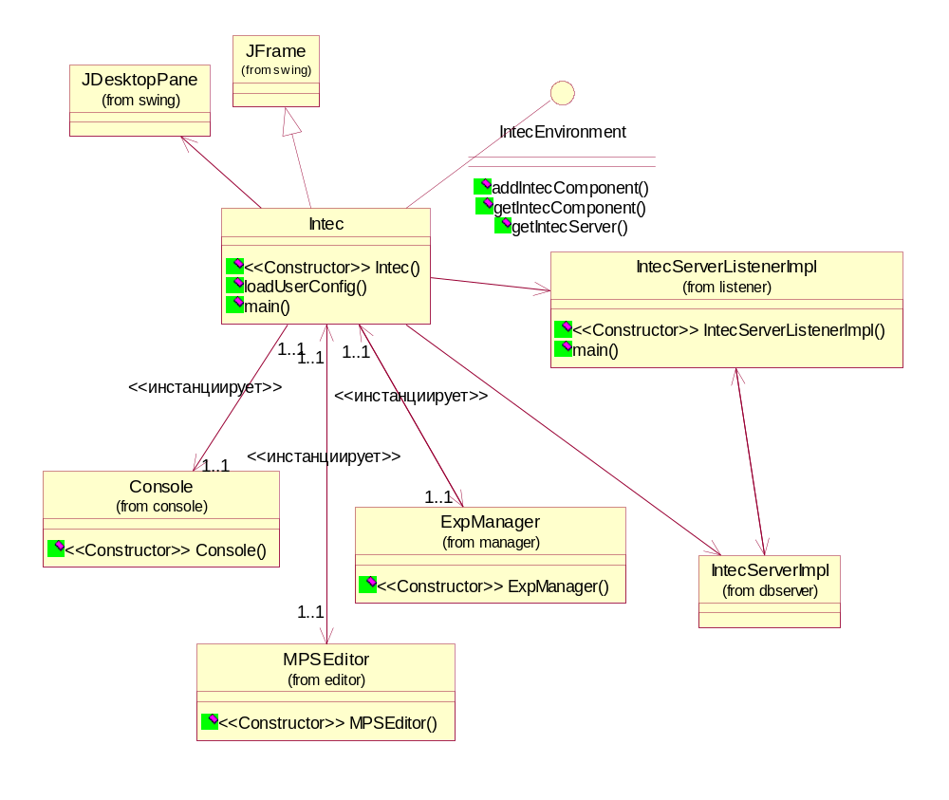
МОДЕЛИРОВАНИЕ ПРОГРАММ:
ДИАГРАММА КЛАССОВ ИНТЕГРАЦИОННОЙ СРЕДЫ

Slide 12
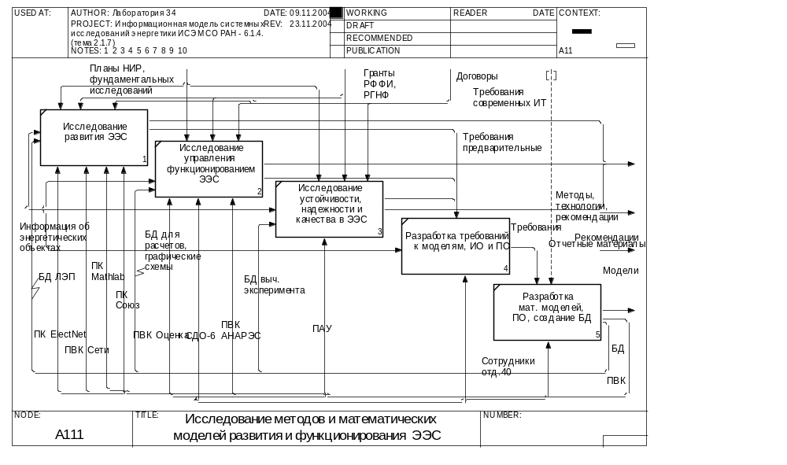
МОДЕЛИРОВАНИЕ БИЗНЕС-ПРОЦЕССОВ:
ФРАГМЕНТ ИНФОРМАЦИОННОЙ МОДЕЛИ БИЗНЕС-ПРОЦЕССОВ СИСТЕМНЫХ ИССЛЕДОВАНИЙ В ЭНЕРГЕТИКЕ

Slide 13
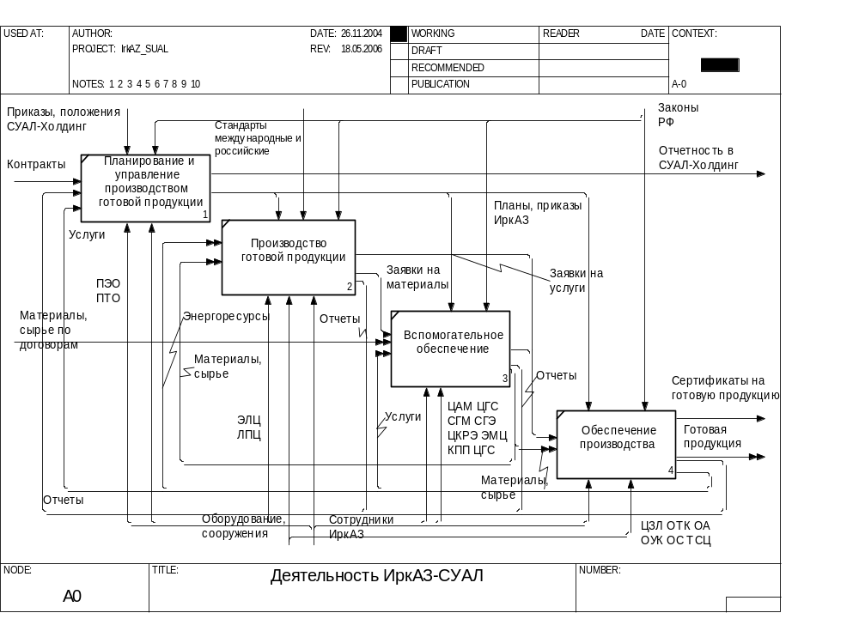
МОДЕЛИРОВАНИЕ БИЗНЕС-ПРОЦЕССОВ:
БИЗНЕС-ПРОЦЕССЫ ИРКАЗ-СУАЛ

Slide 14
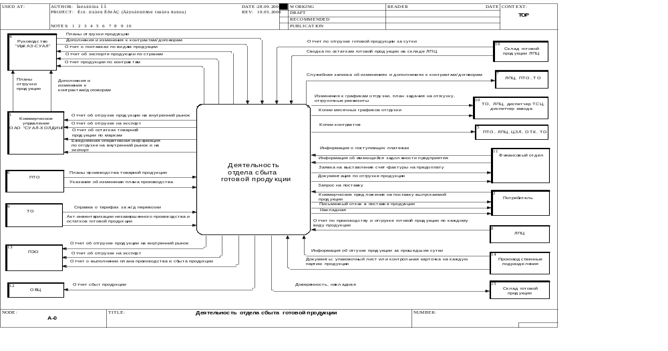
МОДЕЛИРОВАНИЕ БИЗНЕС-ПРОЦЕССОВ:
ДИАГРАММА ПОТОКОВ ДАННЫХ ОТДЕЛА СБЫТА ИРКАЗ-СУАЛ (ФРАГМЕНТ)

Slide 15
МОДЕЛИРОВАНИЕ ЗНАНИЙ ?
МОДЕЛИ ПРЕДСТАВЛЕНИЯ ЗНАНИЙ:
Логические
Логико-лингвистические
  Продукционные
  Фреймовые
  Семантические сети
Онтологии
Онтологии – базы знаний специального вида, которые могут «читаться» и пониматься, отчуждаться от разработчика и/или физически разделяться их пользователями. Это формально представленные знания на базе концептуализации (описания множества объектов и понятий, знаний о них и связей между ними)

Slide 16
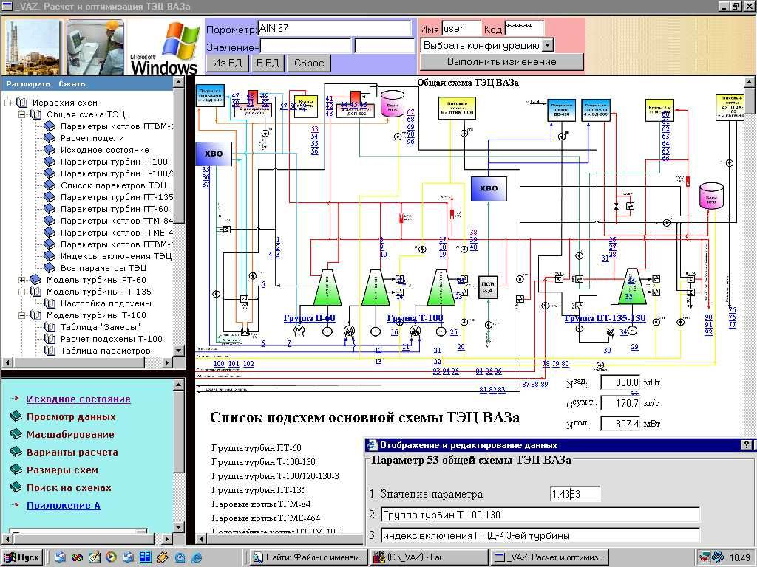
МОДЕЛИРОВАНИЕ ЗНАНИЙ:
ПРЕДМЕТНАЯ ОБЛАСТЬ ДЛЯ ПОСТРОЕНИЯ ОНТОЛОГИИ (ТЭЦ)

Slide 17
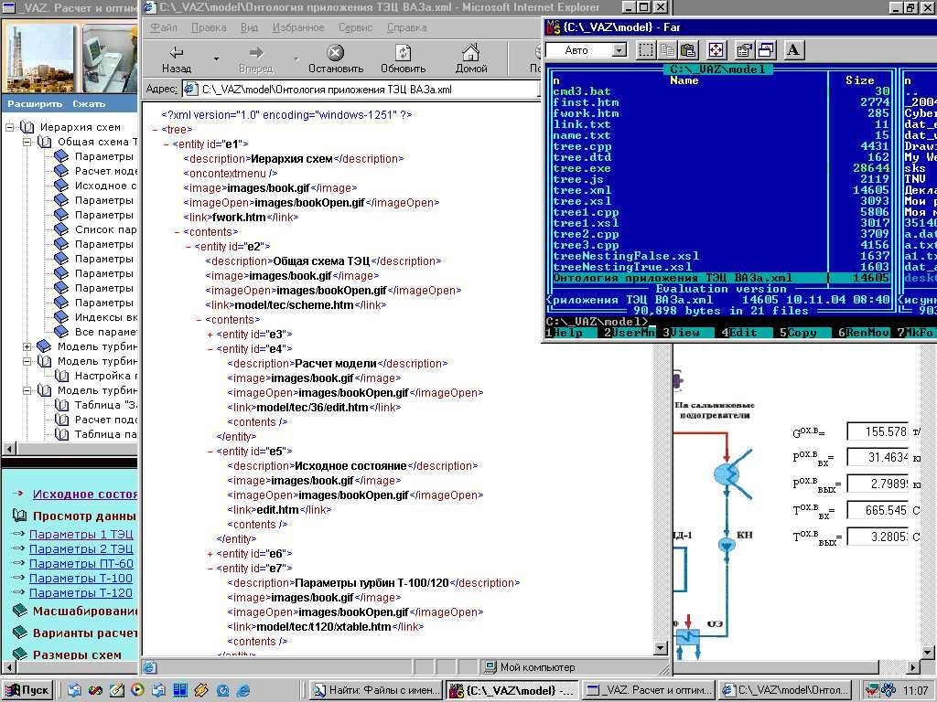
МОДЕЛИРОВАНИЕ ЗНАНИЙ:
ПРИМЕР ОПИСАНИЯ ОНТОЛОГИИ НА ЯЗЫКЕ XML

Slide 18
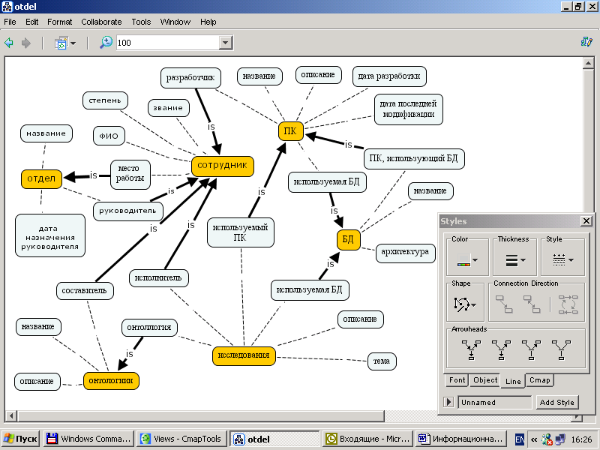
МОДЕЛИРОВАНИЕ ЗНАНИЙ:
ПРИМЕР ГРАФИЧЕСКОГО ПРЕДСТАВЛЕНИЯ ОНТОЛОГИИ
В СИСТЕМЕ CmapTOOLS

Slide 19
МОДЕЛИРОВАНИЕ ЗНАНИЙ
ФРАКТАЛЬНЫЙ ПОДХОД К СТРУКТУРИРОВАНИЮ ЗНАНИЙ
Фрактальная стратифицированная модель информационного пространства:
Вся существующая информация о предметной области может быть отображена в информационное пространство, которое можно представить в виде совокупности информационных слоев (миров), состоящих из однотипных информационных объектов.
Информационный объект представляется в виде совокупности свойств, отражающих реальный объект или процесс
Знания некоторой предметной области могут быть структурированы с помощью ФС-модели, заданной тройкой (S, F, G), где
  S – информационный мир (множество информационных объектов),
  F – множество отображений,
  G – множество инвариантов

Slide 20
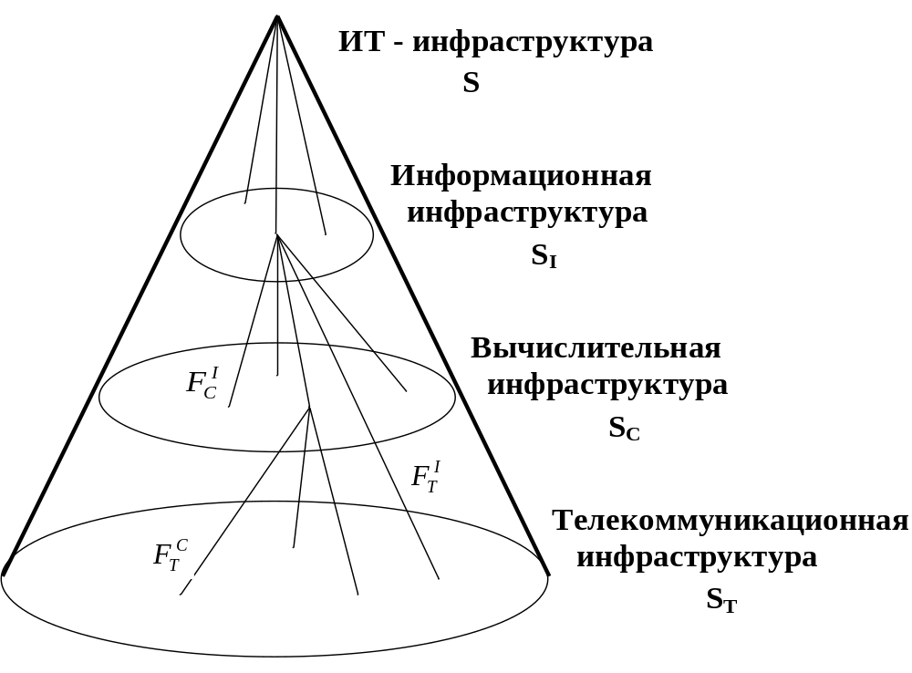
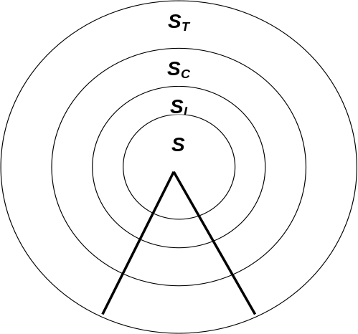
ФРАКТАЛЬНАЯ СТРАТИФИЦИРОВАННАЯ МОДЕЛЬ
ИТ-ИНФРАСТРУКТУРЫ НАУЧНЫХ ИССЛЕДОВАНИЙ
Концепция создания ИТ-инфраструктуры методологически обосновывается с помощью фрактальной стратифицированной модели (ФС-модели) информационного пространства. Фрактальность используется не в математическом, а в философском смысле, как методологическое свойство, позволяющее одновременное рассмотрение разномасштабных объектов и процессов с сохранением инварианта при изменении масштаба.

Slide 21
НАПРАВЛЕНИЯ РАЗВИТИЯ
ИНФОРМАЦИОННОГО МОДЕЛИРОВАНИЯ
Model-Driven Software Development –управляемая моделями разработка программного обеспечения
Model-Driven Development – метод разработки на базе моделей
  Лингвистическое метамоделирование
  Онтологическое метамоделирование

Slide 22
MODEL-DRIVEN DEVELOPMENT
  Model-Driven Architecture, MDA – модельно управляемая архитектура (OMG) .
  Системы представляются с использованием языка UML и его конкретных профилей.
  Model-Integrated Computing (MIC) – модельно-интеграционные вычисления (университет Вандербилта)
  Используются предметно-ориентированные языки моделирования DSML и общая среда моделирования GME (Generic Modeling Environment)

Slide 23
НАПРАВЛЕНИЯ РАЗВИТИЯ ИНФОРМАЦИОННОГО МОДЕЛИРОВАНИЯ: общая тенденция
От абстракций, ориентированных на вычисления (пространства решений) переходить к абстракциям, позволяющим вести разработку в терминах предметной области
Создание таких Case-средств, которые позволили бы хранить плаформенно-независимые модели, с возможностью генерации, по необходимости, моделей, ориентированных на конкретную платформу

